Slide 1
ФКИ
ФАКУЛЬТЕТ КОСМИЧЕСКИХ ИССЛЕДОВАНИЙ
莫斯科大学航天研究系欢迎您！

Slide 2
Магистратура и аспирантура
Магистратура (2 года) 两年制研究生
Прикладная математика и информатика (4 магистерские программы)
应用数学和信息下4个子方向（理科-偏CS计算机）
Механика и математическое моделирование (2 магистерские программы)
力学和数学建模下2个子方向（理科-偏数学）
Государственное и муниципальное управление (1 магистерская программа)
国家和行政管理单独方向 (文科)
Аспирантура (4 года) 四年制博士
Дифференциальные уравнения, динамические системы и оптимальное управление
微分方程、动态系统和最优控制
Математическое моделирование, численные методы и комплексы программ
数学建模、数值方法及软件应用。

Slide 3
Практика во время обучения 学习实践相关
Институт космических исследований РАН 俄罗斯航天科学院
Институт прикладной математики имени М. В. Келдыша РАН 凯尔迪什应用数学科学院
Государственная корпорация по космической деятельности “РОСКОСМОС” 航空国企
– ФГУП “Организация “АГАТ” 阿加特火箭研究基地
– Центр подготовки космонавтов 加加林宇航员培训中心
другие предприятия и организации космической отрасли. 等等…

Slide 4
Как поступить в магистратуру 如何报考加入我们
Выбор желаемой программы магистратуры. 选择心仪的方向（类似志愿，可以选择多个）
Подготовка комплекта документов. 备齐有关个人资料文件
Подача документов. 提交文件
Сдача вступительных экзаменов (один экзамен). 通过入系考试（ 一次笔试）
Подписание договора об обучении и оплата обучения. 签署教学合同并支付学费
Приезд в Россию. 到达俄罗斯（我们会发送您入学邀请函文件以便办理签证）
Начало обучения. 开始新的学业之旅！

Slide 5
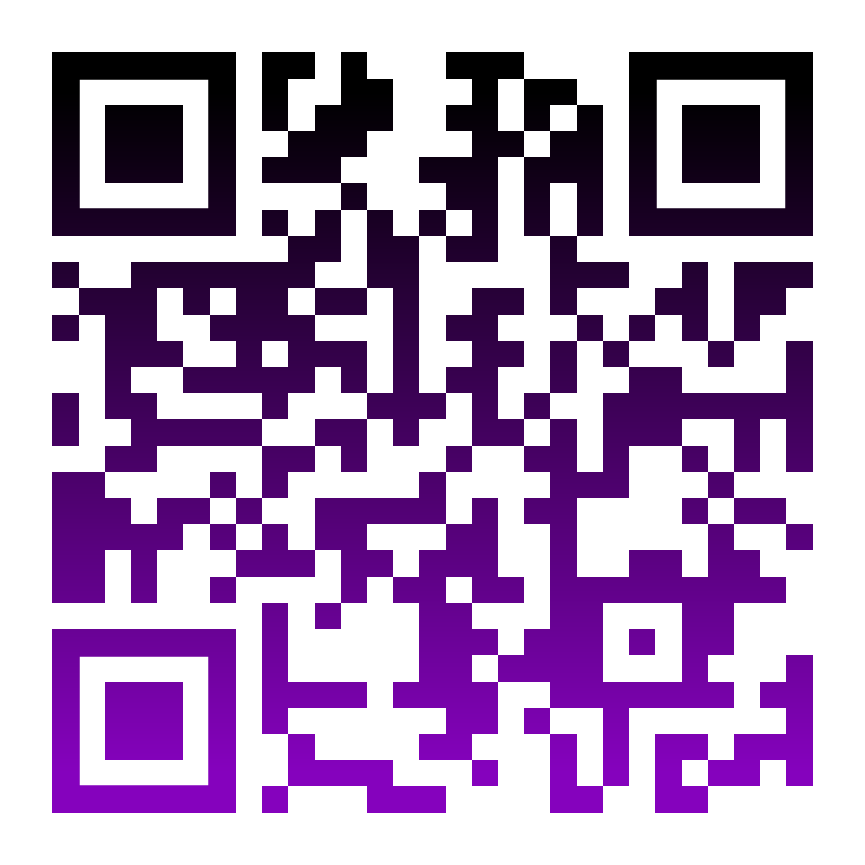
Выбор желаемой программы магистратуры 选择心仪研究方向
Робототехника 机器人技术
Виртуальная реальность (VR) 虚拟现实技术
Спутниковая съемка (ДЗЗ) 卫星遥感
Исследования Луны и планет (Марс, Венера, экзопланеты) 月球及行星研究（火星，金星，系外行星... )
и другие программы 右侧扫码阅读更多....
Подробнее смотрите на сайте: https://cosmos.msu.ru/pk_foreign

Slide 6
Подготовка комплекта документов
准备个人文件
Паспорт и его перевод на русский язык, заверенный нотариусом.护照及其俄语公证件
Диплом бакалавра и приложение с оценками, переведенные и заверенные нотариусом. 学士学位证书，成绩单，以及它们的公证件
(Если вы получали предыдущее образование в Китае, то у вас должно быть 2 диплома: диплом бакалавра и диплом об окончании вуза). 注意，您应有2份：学位证书以及毕业证书
Фото 3x4 см в электронном виде. 3x4cm 磨砂相片
Отсканируйте все ваши документы. Присылайте сканы документов приемной комиссии заранее, мы будем рады вам помочь и подсказать!
扫描这些文件并发送给我们招生办，如果有相关问题，很高兴能向你们解答！

Slide 7
Подача документов 提交文件
Подача документов в МГУ начинается в середине июня (обычно с 15 июня).
Если вы не в России, то документы можно подать дистанционно.
На сайте https://cosmos.msu.ru/pk_foreign вы найдете инструкцию по подаче документов. 您可以在我们官网找到相应说明
Если вы в России, приходите в приемную комиссию факультета космических исследований лично! Мы ждем вас по адресу Ленинские Горы дом 1, строение 52, 8 этаж, ауд. 811 и ауд. 803. 如果您在俄罗斯，欢迎您根据上述地址线下来提交
Регулярно проверяйте электронную почту! Вам могут писать по поводу документов и экзаменов. 记得周期性检查您的邮箱，可能有我们关于您提交文件或者是考试的资讯
文件提交一般于是中旬开始，也就6月15号
如果您不在俄罗斯，您可以网上提交

Slide 8
Сдача вступительных экзаменов
参加入系考试
Можно выбрать дату экзамена из предложенных вариантов (в конце июня или в конце июля). 您可以从6月底或者7月底的两次考试时期种选择一个
На сайте https://cosmos.msu.ru/pk_foreign есть материалы для подготовки к экзамену.
Когда объявят результаты экзамена, ознакомьтесь с ними и сообщите в приемную комиссию ФКИ, какой вы выбрали факультет (если вы сдавали вступительные экзамены на несколько факультетов).
！往年试卷考题及部分解析可以在上述页面找到
！！如果您参加了多个学院的入学考试，得到考试结果后请告诉我们ФКИ 招生委员会您的最终选择。

Slide 9
Подписание договора об обучении
签署教学合同
Подайте согласие на зачисление. 提交入学意向
Подпишите договор. 签署教学合同
Оплатите обучение. 支付学费
Мы уже начнем заниматься вашей визой! 办理签证
我们开学见！
Ждем вас на ФКИ!

Slide 10
Контакты
联系方式
https://cosmos.msu.ru/pk_foreign
https://t.me/foreign_cosmos_msu
+7 (995) 900-85-32
pk@cosmos.msu.ru
Wechat: MrSkonr, Zhiteneva
欢迎加入我们！
Ждем вас на ФКИ!

